Slide 1
دارات التقويم الثايرستورية Controlled Rectifiers

Slide 2
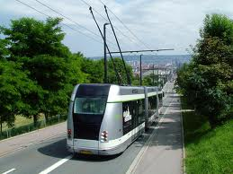
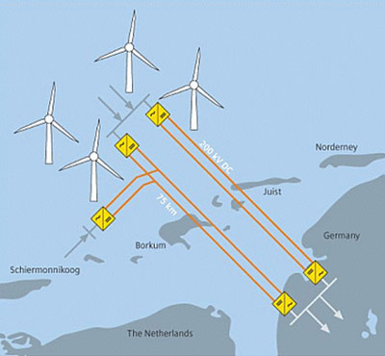
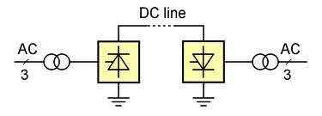
دارات التقويم الثايرستورية
تعريف
هي عبارة عن مبدلات AC→DC تستخدم الثايرستورات كقواطع الكترونية وتعمل بالإبدال القسري (المتحكم به).
تقسم إلى :
دارات التقويم أحادية الطور (نصف الموجة – ذات النقطة المشتركة – الجسرية).
دارات التقويم ثلاثية الطور (ذات النقطة المشتركة – الجسرية).
مجالات الاستخدام
تغذية المحركات المستمرة (التحكم بالسرعة) – القطارات والسيارات الكهربائية التي تتغذى من شبكة التيار المتناوب – نقل القدرة الكهربائية بشكل DC (HVDC).

Slide 3
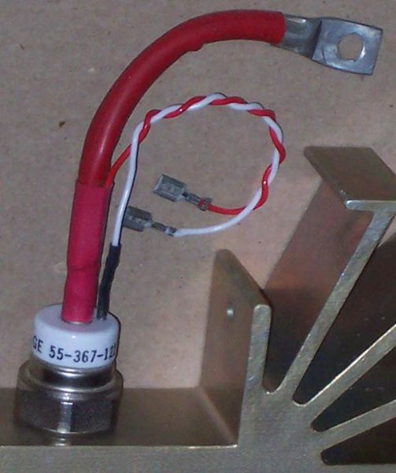
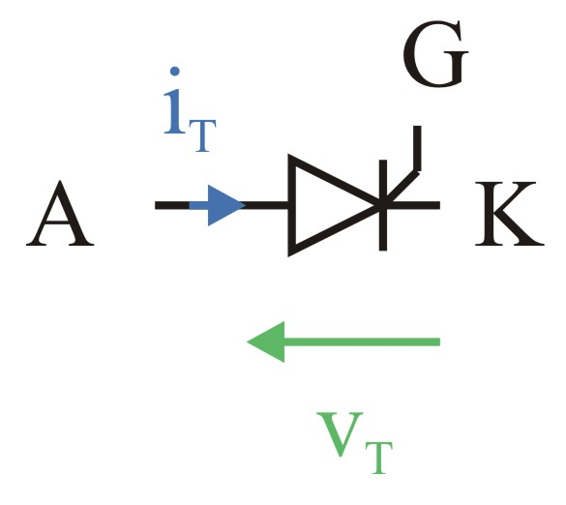
3. الثايرستور: نصف ناقل ذو إغلاق متحكم به فهو يملك بالإضافة للمصعد والمهبط قطب (غير استطاعي) يدعى قطب التحكم أو البوابة.
www.wikipedia.org

Slide 4
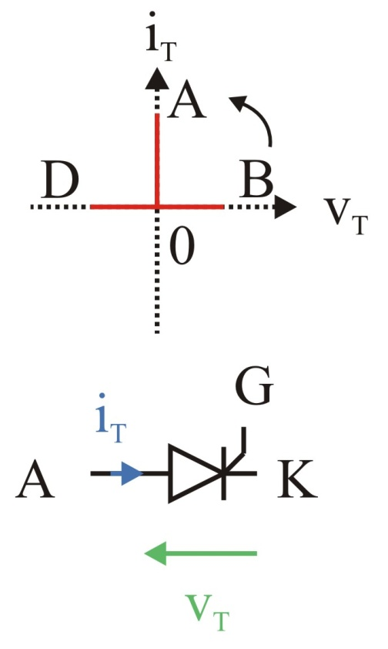
4. مميزة الفولت أمبير للثايرستور
يمرر الثايرستور إذا كان الجهد المطبق على مصعده موجباً بالنسبة إلى مهبطه أو إذا كان تياره المباشر أكبر من الصفر بشرط تطبيق نبضة قدح على البوابة.
يقطع الثايرستور إذا حيز عكسياً أو إذا انعدم تياره المباشر (خلال زمن t_{q} يسمى زمن استعادة الصفات الإغلاقية).
0B الثايرستور في حالة OFF
i_{T}=0 , v_{T}>0
نبضة على قطب التحكم G
0A الثايرستور في حالة ON
i_{T}>0, v_{T}=0
0D الثايرستور في حالة OFF
i_{T}=0, v_{T}<0
الشكل 3 - 1

Slide 5
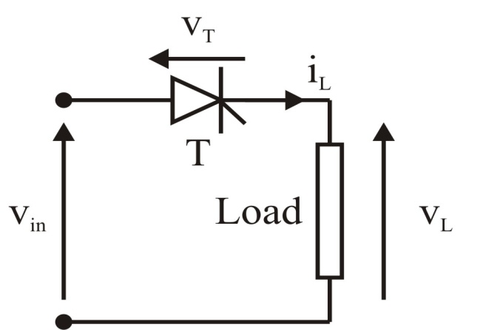
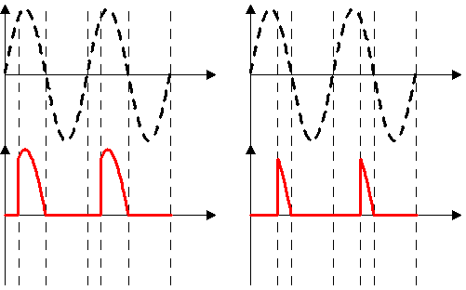
Rectifier.exe
5. زاوية القدح:
هي الزاوية التي نقدح عندها الثايرستور ويرمز لها عادة α وتقوم بتأخير عمل الثايرستور عن عمل الديود في الدارة المشابهة بزمن قدره:
حمل أومي
الشكل 3 - 2
v_{in}
θ
θ
تزايد α يؤدي إلى تناقص القيمة الوسطية للجهد المقوم.
v_{L}
θ
θ
α
α
أحسب القيمة الوسطية لجهد الخرج في حالة الحمل الأومي وادرس تغيرها بدلالة α
π
2π
π
2π
T
T
α=60 ^{ο}
α=120 ^{ο}
الشكل 3 - 3

Slide 6
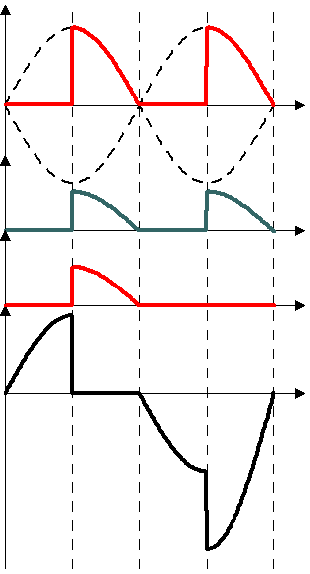
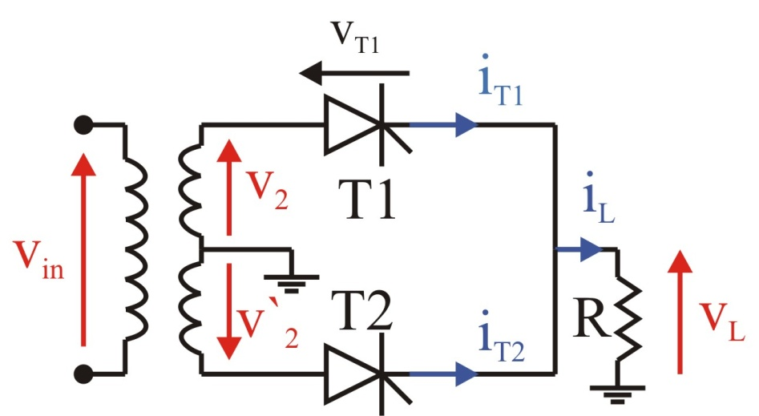
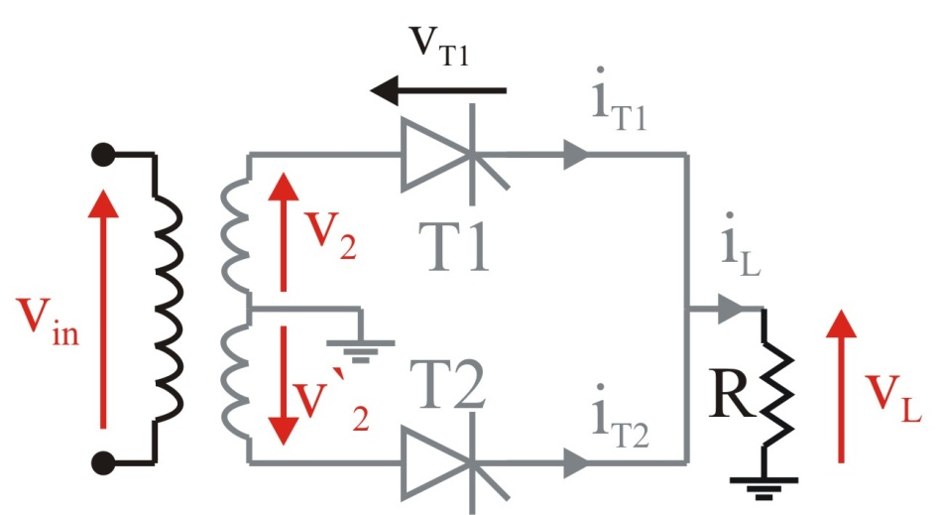
أولاً - دارات التقويم الثايرستورية أحادية الطور
أ- دارة التقويم الثايرستورية ذات النقطة المشتركة – حمل أومي صرفR
v₂
v'₂
عمل الدارة :
v_{L}
T₁
T₂
θ
180 ^{ο}
θ
i_{L}
i_{T1}
θ
الشكل 3 - 4
θ
v_{T1}
α
α+π
π
2π
(α = 90 ^{ο})
الشكل 3 - 5

Slide 7
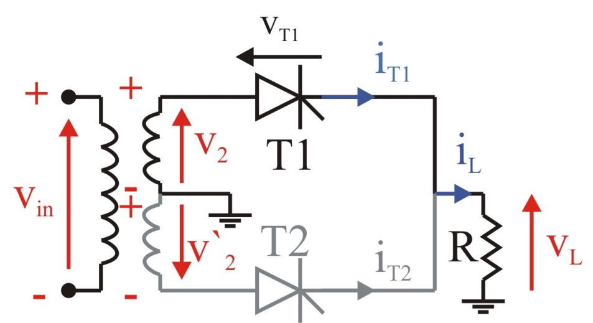
أولاً - دارات التقويم الثايرستورية أحادية الطور
أ- دارة التقويم الثايرستورية ذات النقطة المشتركة – حمل أومي صرفR
v₂
v'₂
عمل الدارة :
v_{L}
T₁
T₂
θ
180 ^{ο}
θ
i_{L}
i_{T1}
θ
الشكل 3 - 4
θ
v_{T1}
α
α+π
π
2π
(α = 90 ^{ο})
الشكل 3 - 5

Slide 8
أولاً - دارات التقويم الثايرستورية أحادية الطور
أ- دارة التقويم الثايرستورية ذات النقطة المشتركة – حمل أومي صرفR
v₂
v'₂
عمل الدارة :
v_{L}
T₁
T₂
θ
180 ^{ο}
θ
i_{L}
i_{T1}
θ
الشكل 3 - 4
θ
v_{T1}
α
α+π
π
2π
(α = 90 ^{ο})
الشكل 3 - 5

Slide 9
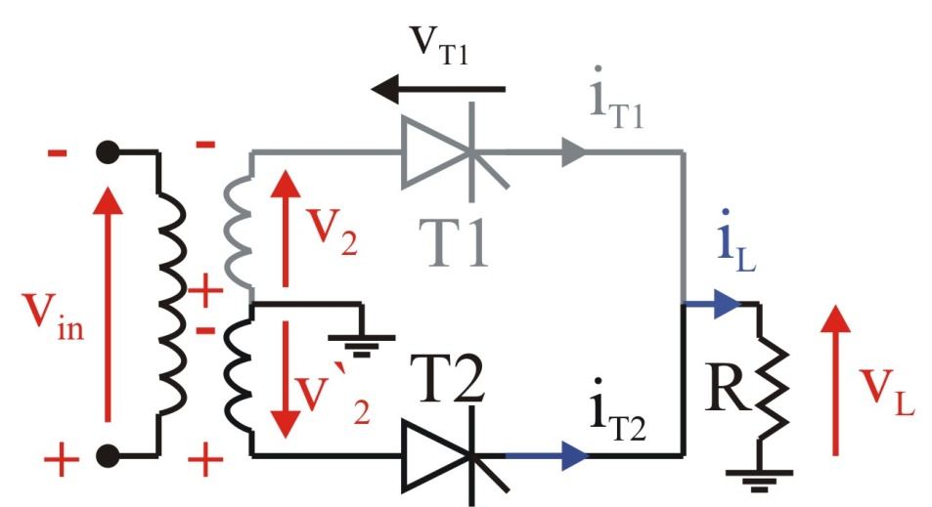
أولاً - دارات التقويم الثايرستورية أحادية الطور
أ- دارة التقويم الثايرستورية ذات النقطة المشتركة – حمل أومي صرفR
v₂
v'₂
عمل الدارة :
v_{L}
T₁
T₂
θ
180 ^{ο}
θ
i_{L}
i_{T1}
θ
الشكل 3 - 4
θ
v_{T1}
α
α+π
π
2π
(α = 90 ^{ο})
الشكل 3 - 5

Slide 10
القيمة المتوسطة لجهد وتيار الحمل
v₂
v'₂
v_{L}
T₁
T₂
θ
180 ^{ο}
θ
i_{L}
i_{T1}
θ
θ
زاوية التنظيم الحدية α_{cr}: هي الزاوية التي تساوي عندها القيمة المتوسطة لجهد الخرج الصفر وتساوي هنا ؟
v_{T1}
α
α+π
180 ^{ο}
π
2π
(α = 90 ^{ο})
الشكل 3 - 5

Slide 11
القيمة المتوسطة لتيار الثايرستور
v₂
v'₂
v_{L}
T₁
T₂
θ
جهد الثايرستور العكسي الأعظمي
180 ^{ο}
θ
i_{L}
i_{T1}
θ
جهد الثايرستور الأمامي الأعظمي
v_{FT1max}
v_{RT1max}
θ
v_{T1}
α
تزايد α من الصفر إلى π يؤدي إلى تناقص القيمة الوسطية للجهد المقوم من القيمة العظمى V_{LDC0} إلى الصفر.
α+π
π
2π
(α = 90 ^{ο})
الشكل 3 - 5

Slide 12
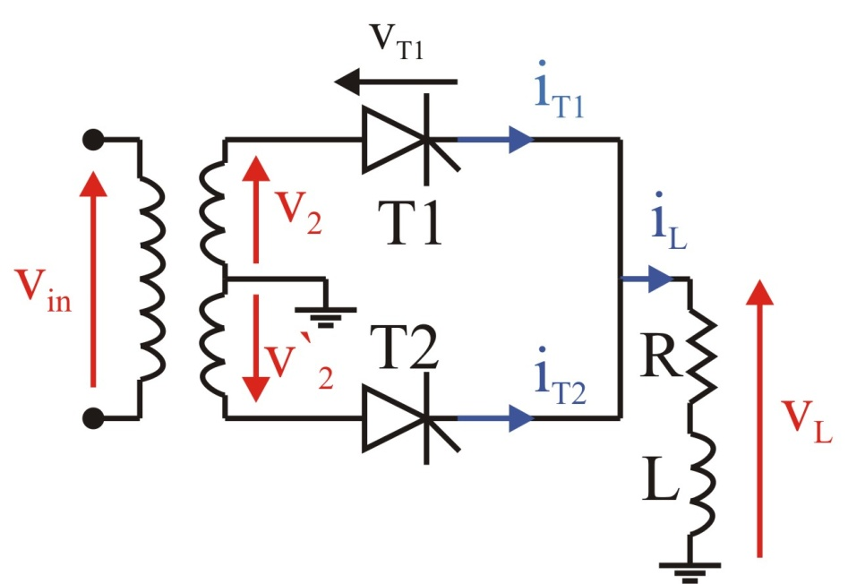
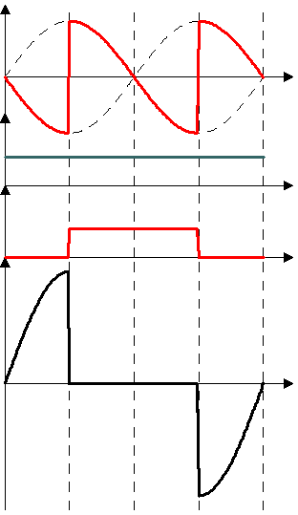
أ- دارة التقويم الثايرستورية ذات النقطة المشتركة – حمل أومي تحريضي R L
T₁
T₂
v₂
v'₂
v_{L}
θ
180 ^{ο}
θ
i_{L}
I_{LDC}
الشكل 3 - 6
θ
i_{T1}
عمل الدارة :
نعتبر أن التيار مرشح بشكل مثالي
في اللحظةα : يقدح الثايرستور T₁ ويمر التيار من المنبع إلى الحمولة ويختزن في الملف.
v_{T1}
θ
α
α+π
π
2π
الشكل 3 - 7

Slide 13
أ- دارة التقويم الثايرستورية ذات النقطة المشتركة – حمل أومي تحريضي R L
T₁
T₂
v₂
v'₂
v_{L}
θ
180 ^{ο}
θ
i_{L}
I_{LDC}
الشكل 3 - 6
θ
i_{T1}
في اللحظة π: يصبح جهد المنبع سالب لكن سيتابع التيار المخزن في الحمولة مروره في الثايرستور T₁ مما سيجبره على البقاء ممرراً.
v_{T1}
θ
α
α+π
π
2π
الشكل 3 - 7

Slide 14
أ- دارة التقويم الثايرستورية ذات النقطة المشتركة – حمل أومي تحريضي R L
T₁
T₂
v₂
v'₂
v_{L}
θ
180 ^{ο}
θ
i_{L}
I_{LDC}
الشكل 3 - 6
θ
i_{T1}
في اللحظةα+π : يقدح الثايرستور T₂ ويتابع تيار الحمولة المخزن في الملف مروره عبره ويقطع الثايرستور T₁ بسبب تطبيق جهد عكسي عليه ناتج عن تمرير T₂ وهكذا تتكرر العملية.
v_{T1}
θ
α
α+π
π
2π
الشكل 3 - 7

Slide 15
T₁
T₂
نلاحظ في هذه الحالة أن جهد الخرج سيحتوي على قطاعات سالبة مما يؤدي إلى تناقص القيمة الوسطية للجهد المقوم.
v₂
v'₂
v_{L}
θ
180 ^{ο}
القيمة المتوسطة لجهد وتيار الحمل
θ
i_{L}
I_{LDC}
θ
i_{T1}
v_{T1}
θ
α
α+π
π
2π
90 ^{ο}
زاوية التنظيم الحدية α_{cr}:
الشكل 3 - 7

Slide 16
T₁
T₂
القيمة المتوسطة لتيار الثايرستور
v₂
v'₂
v_{L}
θ
180 ^{ο}
جهد الثايرستور العكسي الأعظمي
θ
i_{L}
I_{LDC}
θ
i_{T1}
جهد الثايرستور الأمامي الأعظمي
v_{FT1max}
v_{RT1max}
v_{T1}
θ
α
α+π
π
2π
الشكل 3 - 7

Slide 17
ملاحظة هامة: تعتبر الرسومات الأخيرة في حالة الحمولة الأومية التحريضية غير دقيقة لأنه عند القدح بزاوية α=90^{ο} تكون القيمة الوسطية لجهد الحمولة ولتيار الحمولة تساوي الصفر.

Slide 18
مسألة : دارة تقويم ثايرستورية أحادية الطور ذات النقطة المشتركة تغذي ملف ريليه مقاومته R=20Ω يوضع على التفرع مع الحمولة ديود المسار الحر بشكل يسمح للتيار المخزن في الملف متابعة مروره. فإذا كان الجهد الفعال لثانوي المحولة يساوي v_{2rms}=110V وكانت زاوية قدح الثايرستورات α=60 ^{ο} المطلوب:
أرسم مايلي : جهد وتيار الحمولة – تيار الثايرستور T₁ والجهد على طرفيه – تيار ديود المسار الحر D والجهد على طرفيه.
أحسب مايلي : القيمة الوسطية والفعالة للجهد على طرفي الحمولة – القيمة الوسطية والفعالة لتيار الحمولة - القيمة الوسطية والفعالة لكل من تيار الثايرستور وتيار ديود المسار الحر – الجهد الأمامي والعكسي الأعظمي المطبق على كل من الثايرستور والديود – استطاعة ثانوي المحولة والاستطاعة المبددة في الحمولة.

Slide 19
الأجوبة:

Slide 20
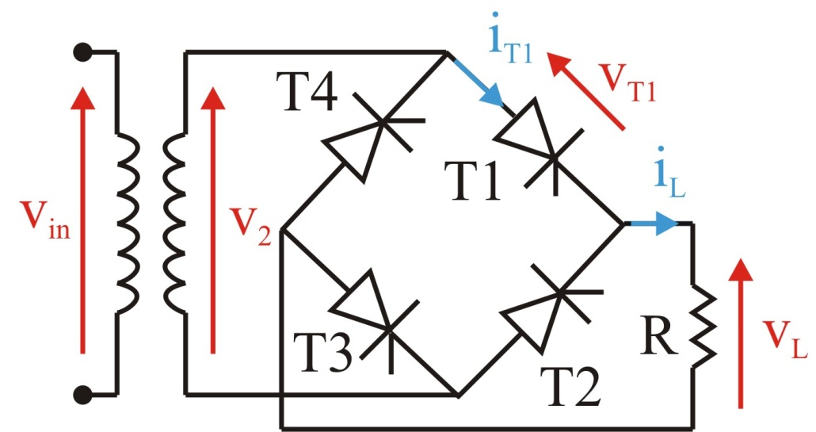
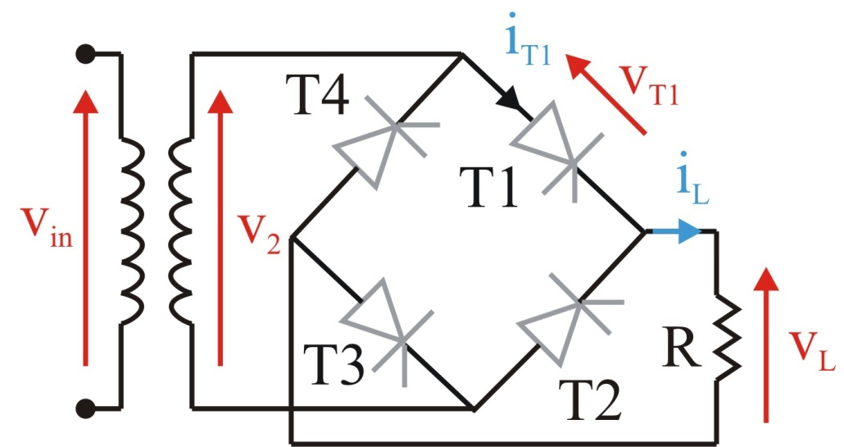
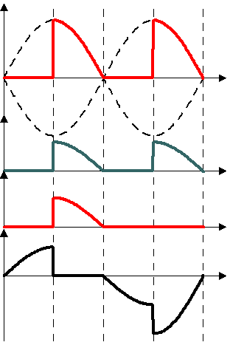
ب- دارة التقويم الثايرستورية الجسرية – حمل أومي صرف R
v₂
-v₂
v_{L}
θ
T_{1,3}
T_{2,4}
180 ^{ο}
θ
الشكل 3 - 9
i_{L}
عمل الدارة :
i_{T1}
θ
θ
v_{T1}
α
α+π
π
2π
(α = 90 ^{ο})
الشكل 3 - 10

Slide 21
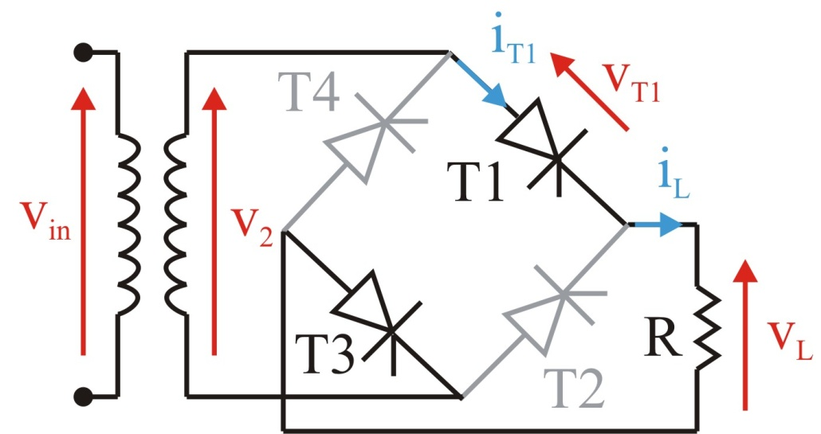
ب- دارة التقويم الثايرستورية الجسرية – حمل أومي صرف R
v₂
-v₂
v_{L}
θ
T_{1,3}
T_{2,4}
180 ^{ο}
θ
الشكل 3 - 9
i_{L}
عمل الدارة :
i_{T1}
θ
θ
v_{T1}
α
α+π
π
2π
(α = 90 ^{ο})
الشكل 3 - 10

Slide 22
ب- دارة التقويم الثايرستورية الجسرية – حمل أومي صرف R
v₂
-v₂
v_{L}
θ
T_{1,3}
T_{2,4}
180 ^{ο}
θ
الشكل 3 - 9
i_{L}
عمل الدارة :
i_{T1}
θ
θ
v_{T1}
α
α+π
π
2π
(α = 90 ^{ο})
الشكل 3 - 10

Slide 23
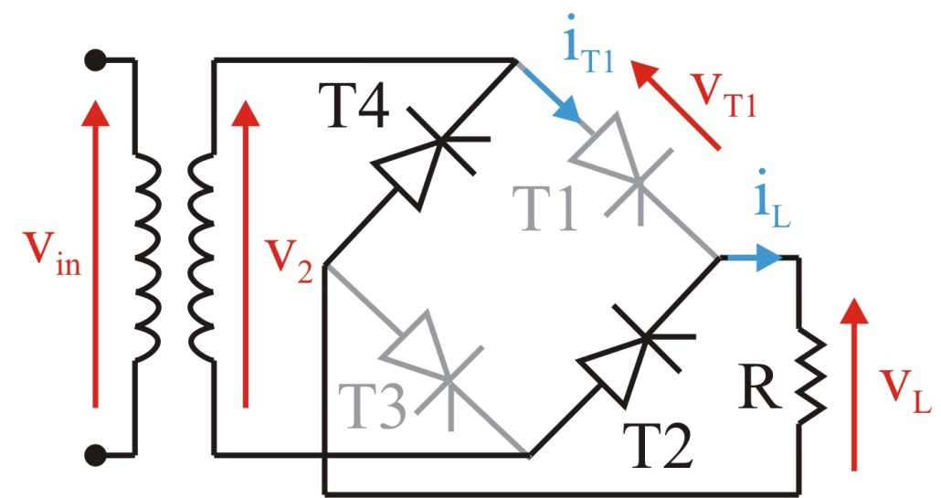
ب- دارة التقويم الثايرستورية الجسرية – حمل أومي صرف R
v₂
-v₂
v_{L}
θ
T_{1,3}
T_{2,4}
180 ^{ο}
θ
الشكل 3 - 9
i_{L}
عمل الدارة :
i_{T1}
θ
θ
v_{T1}
α
α+π
π
2π
(α = 90 ^{ο})
الشكل 3 - 10

Slide 24
القيمة المتوسطة لجهد وتيار الحمل
v₂
-v₂
v_{L}
θ
T_{1,3}
T_{2,4}
180 ^{ο}
θ
i_{L}
i_{T1}
θ
180 ^{ο}
زاوية التنظيم الحدية α_{cr}:
القيمة المتوسطة لتيار الثايرستور
v_{FT1max}
v_{RT1max}
θ
v_{T1}
α
α+π
جهد الثايرستور العكسي والأمامي الأعظمي
π
2π
(α = 90 ^{ο})
الشكل 3 - 10

Slide 25
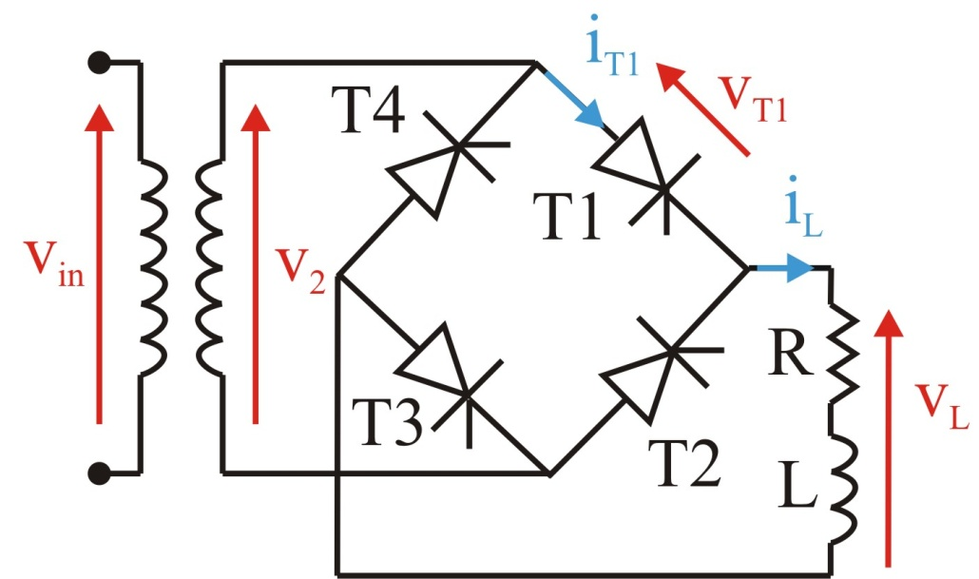
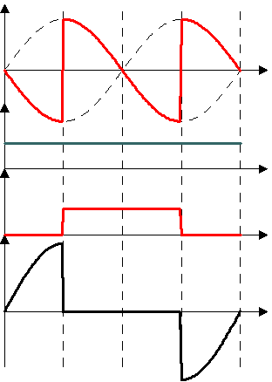
ب- دارة التقويم الثايرستورية الجسرية – حمل أومي تحريضي R L
T_{1,3}
T_{2,4}
v₂
-v₂
v_{L}
θ
180 ^{ο}
i_{L}
θ
I_{LDC}
الشكل 3 - 11
i_{T1}
θ
عمل الدارة :
نعتبر أن التيار مرشح بشكل مثالي
θ
في اللحظةα : يقدح الثايرستوران T₁ T₃ ويمر التيار من المنبع إلى الحمولة ويختزن في الملف ولايقطعان في اللحظة π بل يستمران بالعمل حتى اللحظة α+π.
v_{T1}
α
α+π
π
2π
(α = 90 ^{ο})
الشكل 3 - 12

Slide 26
ب- دارة التقويم الثايرستورية الجسرية – حمل أومي تحريضي R L
T_{1,3}
T_{2,4}
v₂
-v₂
v_{L}
θ
180 ^{ο}
i_{L}
θ
I_{LDC}
الشكل 3 - 11
i_{T1}
θ
عمل الدارة :
في اللحظةα+π : يقدح الثايرستوران T₂ T₄ مما يؤدي إلى قطع الثايرستورين T₁ T₃ بسبب تطبيق جهد عكسي عليهما ويستمر الثايرستوران T₂ T₄ بالعمل حتى اللحظة α+2π.
θ
v_{T1}
α
α+π
π
2π
(α = 90 ^{ο})
الشكل 3 - 12

Slide 27
نلاحظ في هذه الحالة أن جهد الخرج سيحتوي على قطاعات سالبة مما يؤدي إلى تناقص القيمة الوسطية للجهد المقوم.
T_{1,3}
T_{2,4}
v₂
-v₂
v_{L}
θ
القيمة المتوسطة لجهد وتيار الحمل وتيار الثايرستور
180 ^{ο}
i_{L}
θ
نفس قوانين دارة النقطة المشتركة.
I_{LDC}
i_{T1}
θ
90 ^{ο}
زاوية التنظيم الحدية α_{cr}:
v_{FT1max}
جهد الثايرستور العكسي الأعظمي
v_{RT1max}
θ
v_{T1}
α
α+π
جهد الثايرستور الأمامي الأعظمي
π
2π
(α = 90 ^{ο})
الشكل 3 - 12

Slide 28
ملاحظة هامة: تعتبر الرسومات الأخيرة في حالة الحمولة الأومية التحريضية غير دقيقة لأنه عند القدح بزاوية α=90^{ο} تكون القيمة الوسطية لجهد الحمولة ولتيار الحمولة تساوي الصفر.

Slide 29
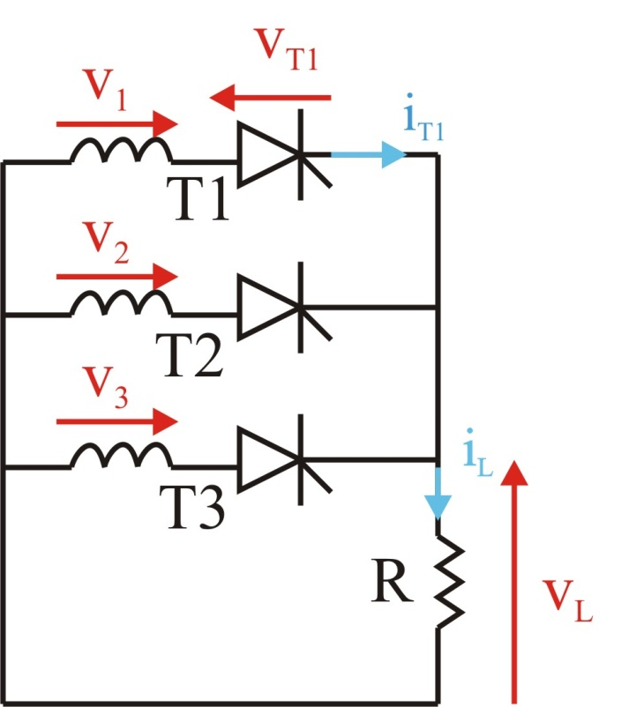
ثانياً- دارات التقويم الثايرستورية ثلاثية الطور
أ- دارة التقويم الثايرستورية ذات النقطة المشتركة – حمل أومي صرفR
لكي يعمل أي ثايرستور في الدارة يجب أن يتوافر شرطين :
أن يكون محيز أمامياً.
أن تطبق نبضة قدح على البوابة.
يقسم مجال العمل في دارة التقويم الثايرستورية ثلاثية الطور ذات النقطة المشتركة إلى جزئين:
الشكل 3 - 13
α < 30 ^{ο}
α > 30 ^{ο}

Slide 30
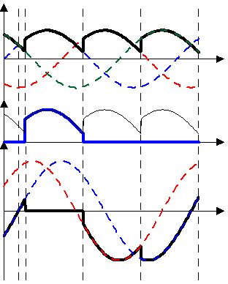
عمل الدارة :
v₁
v₂
v₃
المجال الأول
v_{L}
θ
i_{L}
i_{T1}
θ
v₁₂
v₁₃
v_{T1}
θ
α
120 ^{ο}
T₁
T₂
T₃
الشكل 3 - 14
α = 15 ^{ο}

Slide 31
عمل الدارة :
v₁
v₂
v₃
المجال الأول
v_{L}
θ
i_{L}
i_{T1}
θ
v₁₂
v₁₃
v_{T1}
θ
α
120 ^{ο}
T₁
T₂
T₃
الشكل 3 - 14
α = 15 ^{ο}

Slide 32
عمل الدارة :
v₁
v₂
v₃
المجال الأول
v_{L}
θ
i_{L}
i_{T1}
θ
v₁₂
v₁₃
v_{T1}
θ
α
120 ^{ο}
T₁
T₂
T₃
الشكل 3 - 14
α = 15 ^{ο}

Slide 33
عمل الدارة :
v₁
v₂
v₃
القيمة المتوسطة لجهد وتيار الحمل
v_{L}
θ
i_{L}
i_{T1}
θ
v₁₂
v₁₃
لا يوجد
زاوية التنظيم الحدية α_{cr}:
v_{T1}
θ
α
120 ^{ο}
القيمة المتوسطة لتيار الثايرستور
T₁
T₂
T₃
الشكل 3 - 14
α = 15 ^{ο}

Slide 34
عمل الدارة :
v₁
v₂
v₃
v_{L}
القيمة العظمى للجهد الأمامي على الثايرستور
θ
i_{L}
i_{T1}
θ
v₁₂
v₁₃
v_{T1}
θ
α
120 ^{ο}
القيمة العظمى للجهد العكسي على الثايرستور
T₁
T₂
T₃
الشكل 3 - 14
α = 15 ^{ο}

Slide 35
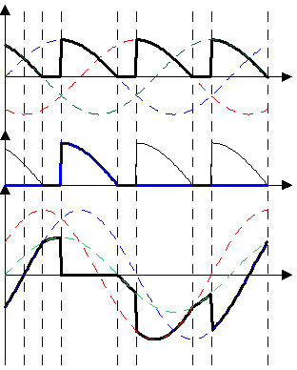
عمل الدارة :
المجال الثاني
v₁
v₂
v₃
v_{L}
θ
i_{L}
i_{T1}
θ
v₁₂
v₁₃
θ
v_{T1}
α
120 ^{ο}
T₁
T₂
T₃
الشكل 3 - 15
α = 60 ^{ο}

Slide 36
عمل الدارة :
v₁
v₂
v₃
v_{L}
θ
i_{L}
i_{T1}
θ
v₁₂
v₁₃
θ
v_{T1}
α
120 ^{ο}
T₁
T₂
T₃
الشكل 3 - 15
α = 60 ^{ο}

Slide 37
عمل الدارة :
v₁
v₂
v₃
v_{L}
θ
i_{L}
i_{T1}
θ
v₁₂
v₁₃
θ
v_{T1}
α
120 ^{ο}
T₁
T₂
T₃
الشكل 3 - 15
α = 60 ^{ο}
وهكذا تتكرر المنحنيات

Slide 38
عمل الدارة :
القيمة المتوسطة لجهد وتيار الحمل
v₁
v₂
v₃
v_{L}
θ
i_{L}
i_{T1}
θ
v₁₂
v₁₃
θ
v_{T1}
150 ^{ο}
زاوية التنظيم الحدية α_{cr}:
α
120 ^{ο}
T₁
T₂
T₃
الشكل 3 - 15
α = 60 ^{ο}
القيمة المتوسطة لتيار الثايرستور

Slide 39
عمل الدارة :
v₁
v₂
v₃
القيمة العظمى للجهد الأمامي على الثايرستور
v_{L}
θ
i_{L}
i_{T1}
θ
v₁₂
v₁₃
القيمة العظمى للجهد العكسي على الثايرستور
v_{T1}
θ
α
120 ^{ο}
T₁
T₂
T₃
الشكل 3 - 15
α = 60 ^{ο}

Slide 40
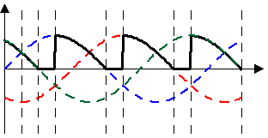
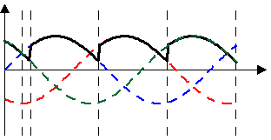
أ- دارة التقويم الثايرستورية ذات النقطة المشتركة – حمل أومي صرفR
تقسم زاوية القدح في حالة المبدلة ثلاثية الطور ذات النقطة المشتركة عند وجود حمل أومي صرف إلى منطقتين :
يقدح الثايرستور التالي بالعمل بعد انعدام جهد الحمولة.
يحوي جهد الخرج انقطاعات حيث يساوي الجهد في بعض المناطق الصفر DCM.
يقدح الثايرستور التالي بالعمل قبل انعدام جهد الحمولة.
يتميز جهد الخرج بالاستمرارية حيث لا توجد انقطاعات CCM.
v₁
v₂
v₃
v₁
v₂
v₃
v_{L}
v_{L}
θ
θ
α = 60 ^{ο}
α = 15 ^{ο}

Slide 41
أ- دارة التقويم الثايرستورية ذات النقطة المشتركة – حمل أومي صرفR
تقسم زاوية القدح في حالة المبدلة ثلاثية الطور ذات النقطة المشتركة عند وجود حمل أومي صرف إلى منطقتين :
تكون القيمة الوسطية لجهد الخرج عند نقطة الفصل بين المجالين

Slide 42
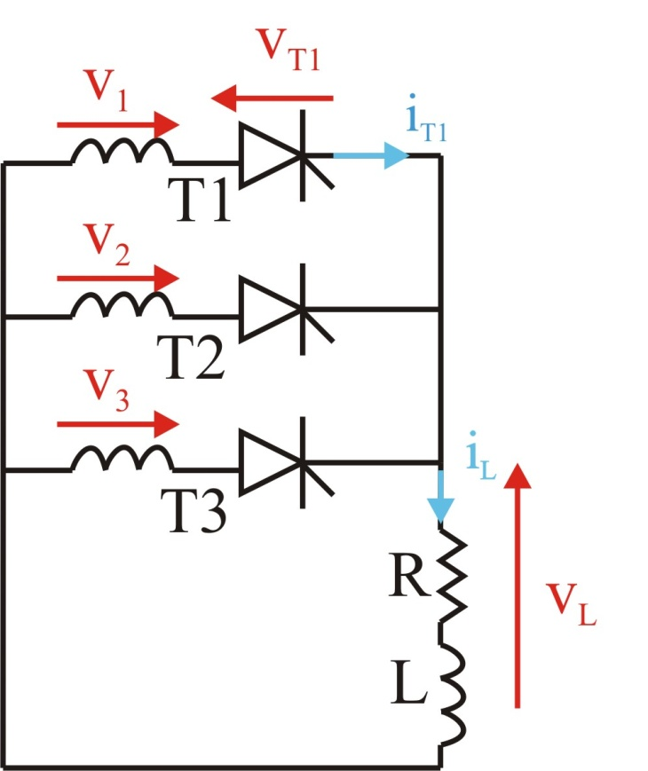
أ- دارة التقويم الثايرستورية ذات النقطة المشتركة – حمل أومي تحريضي R L
عمل الدارة :
الشكل 3 - 16
نميز أيضاً مجالين للعمل :
α < 30 ^{ο}
α > 30 ^{ο}

Slide 43
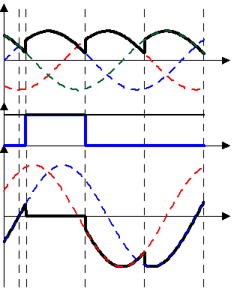
أ- دارة التقويم الثايرستورية ذات النقطة المشتركة – حمل أومي تحريضي R L
عمل الدارة :
v₁
v₂
v₃
v_{L}
θ
i_{L}
i_{T1}
I_{LDC}
θ
v₁₂
v₁₃
v_{T1}
θ
α
الشكل 3 - 16
120 ^{ο}
T₁
T₂
T₃
الفرق بين هذه الحالة وحالة الحمولة الأومية الصرفة هي فقط في أشكال التيارات التي تبقى ذات مطال ثابت I_{LDC} بسبب التخزين في الملف.
الشكل 3 - 17
α = 15 ^{ο}

Slide 44
عمل الدارة :
v₁
v₂
v₃
القيمة المتوسطة لجهد وتيار الحمل وتيار الثايرستور
v_{L}
θ
i_{L}
i_{T1}
I_{LDC}
θ
v₁₂
v₁₃
v_{T1}
θ
α
120 ^{ο}
T₁
T₂
T₃
الشكل 3 - 17
α = 15 ^{ο}
لا يوجد
زاوية التنظيم الحدية α_{cr}:

Slide 45
عمل الدارة :
v₁
v₂
v₃
القيمة العظمى للجهد الأمامي على الثايرستور
v_{L}
θ
i_{L}
i_{T1}
I_{LDC}
θ
v₁₂
v₁₃
v_{T1}
θ
α
120 ^{ο}
القيمة العظمى للجهد العكسي على الثايرستور
T₁
T₂
T₃
الشكل 3 - 17
α = 15 ^{ο}

Slide 46
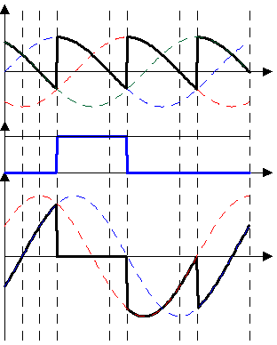
أ- دارة التقويم الثايرستورية ذات النقطة المشتركة – حمل أومي تحريضي R L
عمل الدارة :
v₁
v₂
v₃
v_{L}
θ
i_{L}
i_{T1}
I_{LDC}
θ
v₁₂
v₁₃
θ
v_{T1}
α
الشكل 3 - 16
120 ^{ο}
يقدح الثايرستور التالي بالعمل بعد مرور جهد المنبع بالصفر وبالتالي تظهر قطاعات سالبة في منحنيات جهد الحمولة لأن الثايرستور يبقى في حالة تمرير بسبب التيار المخزن في الملف.
T₁
T₂
T₃
الشكل 3 - 18
α = 60 ^{ο}

Slide 47
أ- دارة التقويم الثايرستورية ذات النقطة المشتركة – حمل أومي تحريضي R L
عمل الدارة :
v₁
v₂
v₃
v_{L}
θ
i_{L}
i_{T1}
I_{LDC}
θ
v₁₂
v₁₃
θ
v_{T1}
α
الشكل 3 - 16
120 ^{ο}
يقطع الثايرستور الممرر عندما يقدح الثايرستور الذي يليه بالعمل بسبب تطبيق الجهد العكسي على الأول.
T₁
T₂
T₃
الشكل 3 - 18
α = 60 ^{ο}
تيار الحمولة يبقى ثابت ومطاله I_{LDC}.

Slide 48
عمل الدارة :
القيمة المتوسطة لجهد وتيار الحمل وتيار الثايرستور
v₁
v₂
v₃
v_{L}
θ
i_{L}
i_{T1}
I_{LDC}
θ
v₁₂
v₁₃
θ
v_{T1}
α
120 ^{ο}
T₁
T₂
T₃
الشكل 3 - 18
α = 60 ^{ο}
90 ^{ο}
زاوية التنظيم الحدية α_{cr}:

Slide 49
عمل الدارة :
v₁
v₂
v₃
القيمة العظمى للجهدين الأمامي والعكسي على الثايرستور
v_{L}
θ
i_{L}
i_{T1}
I_{LDC}
θ
v₁₂
v₁₃
θ
v_{T1}
α
120 ^{ο}
T₁
T₂
T₃
الشكل 3 - 18
α = 60 ^{ο}

Slide 50
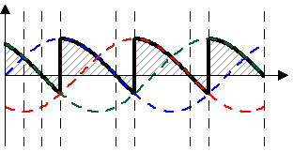
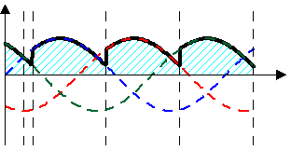
أ- دارة التقويم الثايرستورية ذات النقطة المشتركة – حمل أومي تحريضي R L
تقسم زاوية القدح في حالة المبدلة ثلاثية الطور ذات النقطة المشتركة عند وجود حمل أومي تحريضي إلى منطقتين :
يقدح الثايرستور التالي بالعمل بعد مرور جهد الحمولة بالصفر.
يحوي جهد الخرج قطاعات سالبة بسبب استمرار الثايرستور بالعمل نتيجة للتيار المخزن في ملف الحمولة.
يقدح الثايرستور التالي بالعمل قبل انعدام جهد الحمولة.
يتميز جهد الخرج بالاستمرارية حيث لا توجد انقطاعات ويشبه شكل جهد الحمولة الأومية.
v₁
v₂
v₃
v₁
v₂
v₃
v_{L}
v_{L}
θ
θ
α = 60 ^{ο}
α = 15 ^{ο}

Slide 51
أ- دارة التقويم الثايرستورية ذات النقطة المشتركة – حمل أومي تحريضي R L
تقسم زاوية القدح في حالة المبدلة ثلاثية الطور ذات النقطة المشتركة عند وجود حمل أومي تحريضي إلى منطقتين :
تكون القيمة الوسطية لجهد الخرج عند نقطة الفصل بين المجالين

Slide 52
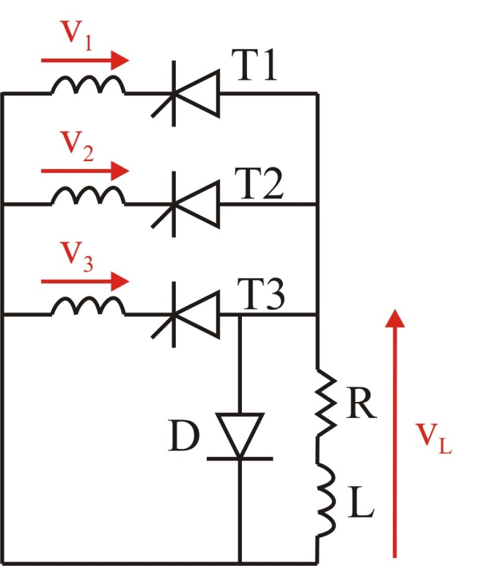
تمرين
مقومة ثايرستورية ثلاثية الطور ذات النقطة المشتركة (وصلة المصاعد المشتركة) تغذي حمولة أومية تحريضية على التفرع مع ديود المسار الحر.
تقدح هذه المبدلة بزاوية قدرها α=60 ^{ο} المطلوب:
أرسم على ورق مليمتري ما يلي: الجهد المقوم تيار وجهد الثايرستور T₃ - منحنى الاستطاعة اللحظية للطور الثاني للمحولة – تيار الديود.
ما هي القيمة الوسطية لتيار الثايرستور وتيار الديود بدلالة تيار الحمولة الوسطي.

Slide 53
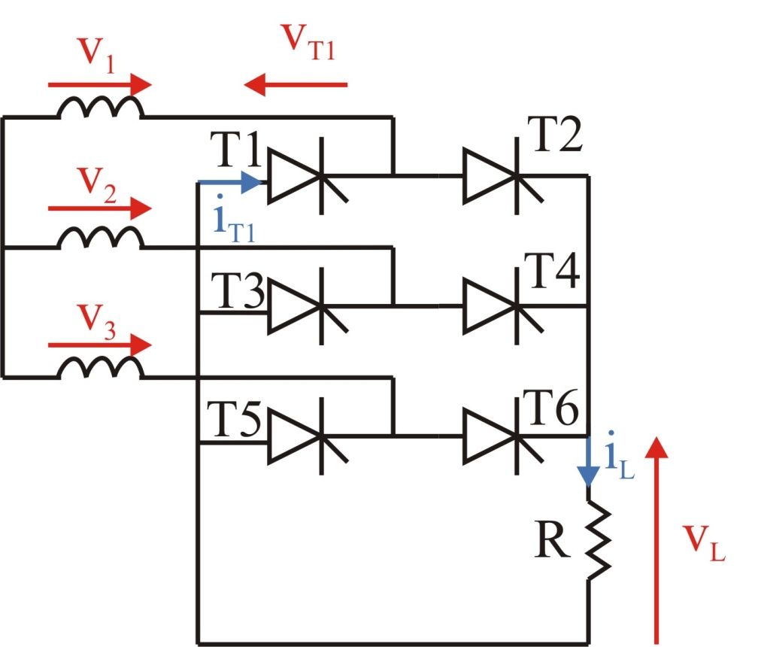
ب- دارة التقويم الثايرستورية الجسرية– حمل أومي صرفR
تتألف هذه الدارة من مجموعتين من الثايرستورات :
المجموعة المصعدية (الأكثر سلبية) : T₁, T₃, T₅
المجموعة المهبطية (الأكثر إيجابية) : T₂, T₄, T₆
لكي يعمل أي ثايرستور في الدارة يجب أن يتوافر شرطين :
الشكل 3 - 19
أن يكون محيز أمامياً.
أن تطبق نبضة قدح على البوابة.

Slide 54
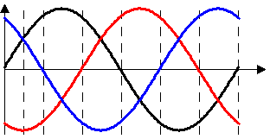
ب- دارة التقويم الثايرستورية الجسرية– حمل أومي صرفR
v₁
v₂
v₃
θ
مهبطية
T₂
T₂
T₄
T₄
T₆
T₆
مصعدية
T₃
T₅
T₅
T₁
T₁
T₃
الشكل 3 - 19
الشكل 3 - 20
لحساب لحظات قدح الثايرستورات يراعى ترتيب الدارة الديودية المشابهة (عمل الدارة هو نفس عمل الدارة الديودية بتأخير زمني α)

Slide 55
ب- دارة التقويم الثايرستورية الجسرية– حمل أومي صرفR
v₁
v₂
v₃
θ
مهبطية
T₂
T₂
T₄
T₄
T₆
T₆
مصعدية
T₃
T₅
T₅
T₁
T₁
T₃
الشكل 3 - 19
الشكل 3 - 20
الفرق بين ثايرستورين في نفس المجموعة 120^{ο} مثال (T₂ , T₄)
يعمل كل ثايرستور مع ثايرستور غير مشترك معه بالطور زاوية قدرها 60^{ο} مثال (T₂ , T₅)
الفرق بين ثايرستورين على نفس الطور 180^{ο} مثال (T₁ , T₂)

Slide 56
ب- دارة التقويم الثايرستورية الجسرية– حمل أومي صرفR
v₁
v₂
v₃
θ
مهبطية
T₂
T₂
T₄
T₄
T₆
T₆
مصعدية
T₃
T₅
T₅
T₁
T₁
T₃
الشكل 3 - 19
الشكل 3 - 20
نميز مجالين للعمل :
α < 60 ^{ο}
α > 60 ^{ο}

Slide 57
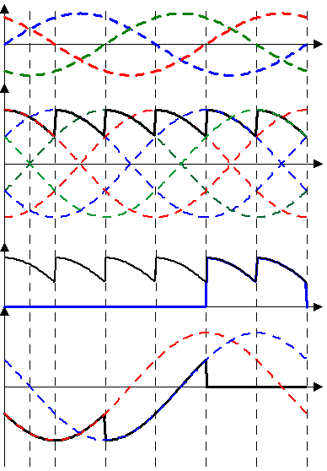
عمل الدارة :
α
v₁
v₂
v₃
θ
α
v_{L}
θ
i_{L}
i_{T1}
i_{T1}
θ
v₃₁
v₂₁
v_{T1}
θ
T₆
T₂
T₂
T₄
T₄
T₆
T₃
T₃
T₅
T₅
T₁
T₁
α = 30 ^{ο}
الشكل 3 - 21

Slide 58
عمل الدارة :
v₁
v₂
v₃
θ
v_{L}
θ
i_{L}
i_{T1}
i_{T1}
θ
v₃₁
v₂₁
v_{T1}
θ
T₆
T₂
T₂
T₄
T₄
T₆
T₃
T₃
T₅
T₅
T₁
T₁
α = 30 ^{ο}
الشكل 3 - 21

Slide 59
عمل الدارة :
v₁
v₂
v₃
θ
v_{L}
θ
i_{L}
i_{T1}
i_{T1}
θ
v₃₁
v₂₁
v_{T1}
θ
T₆
T₂
T₂
T₄
T₄
T₆
T₃
T₃
T₅
T₅
T₁
T₁
α = 30 ^{ο}
الشكل 3 - 21

Slide 60
عمل الدارة :
v₁
v₂
v₃
θ
v_{L}
θ
i_{L}
i_{T1}
i_{T1}
θ
v₃₁
v₂₁
v_{T1}
θ
T₆
T₂
T₂
T₄
T₄
T₆
T₃
T₃
T₅
T₅
T₁
T₁
α = 30 ^{ο}
الشكل 3 - 21

Slide 61
v₁
v₂
v₃
θ
القيمة المتوسطة لجهد وتيار الحمل وتيار الثايرستور
v_{L}
θ
i_{L}
i_{T1}
i_{T1}
θ
v₃₁
v₂₁
v_{T1}
θ
T₆
T₂
T₂
T₄
T₄
T₆
T₃
T₃
T₅
T₅
T₁
T₁
لا يوجد
زاوية التنظيم الحدية α_{cr}:
α = 30 ^{ο}
الشكل 3 - 21

Slide 62
v₁
v₂
v₃
θ
القيمة العظمى للجهدين الأمامي والعكسي على الثايرستور
v_{L}
θ
i_{L}
i_{T1}
i_{T1}
θ
v₃₁
v₂₁
v_{T1}
θ
T₆
T₂
T₂
T₄
T₄
T₆
T₃
T₃
T₅
T₅
T₁
T₁
α = 30 ^{ο}
الشكل 3 - 21

Slide 63
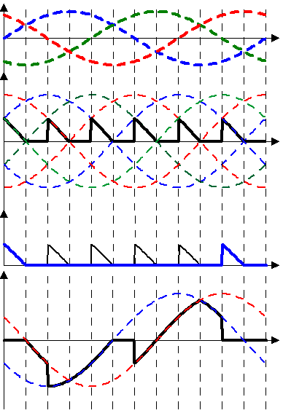
عمل الدارة :
v₁
v₂
v₃
α
θ
α
v_{L}
θ
i_{L}
θ
i_{T1}
v₂₁
v₃₁
v_{T1}
في اللحظة 5π/6 يتساوى الجهدان v₁ و v₂ مما يؤدي إلى انعدام تيار الحمولة وقطع الثايرستورين T₂ و T₃
T₆
T₆
T₂
T₂
T₄
T₄
T₁
T₃
T₃
T₅
T₅
T₁
α = 90 ^{ο}
الشكل 3 - 22

Slide 64
عمل الدارة :
v₁
v₂
v₃
θ
v_{L}
θ
i_{L}
θ
i_{T1}
v₂₁
v₃₁
v_{T1}
إذاً يجب تطبيق نبضات عريضة تضمن بقاء الثايرستور ممرراً حتى لحظة قدح الثايرستور المشارك
T₆
T₆
T₂
T₂
T₄
T₄
T₁
T₃
T₃
T₅
T₅
T₁
α = 90 ^{ο}
الشكل 3 - 22

Slide 65
v₁
v₂
v₃
θ
القيمة المتوسطة لجهد وتيار الحمل وتيار الثايرستور
v_{L}
θ
i_{L}
θ
i_{T1}
v₂₁
v₃₁
v_{T1}
T₆
T₆
T₂
T₂
T₄
T₄
T₁
T₃
T₃
T₅
T₅
T₁
120 ^{ο}
زاوية التنظيم الحدية α_{cr}:
α = 90 ^{ο}
الشكل 3 - 22

Slide 66
v₁
v₂
v₃
θ
v_{L}
θ
i_{L}
θ
i_{T1}
v₂₁
v₃₁
الجهد المطبق على الثايرستور
المنطقة A
v_{T1}
لايوجد أي ثايرستور يعمل في المجموعة المصعدية إذاً مصعد T₁ مطبق عليه الجهد v₃ عن طريق T₆ (المقدوح بنبضة عريضة) اذاً:
A
T₆
T₆
T₂
T₂
T₄
T₄
T₁
T₃
T₃
T₅
T₅
T₁
α = 90 ^{ο}
الشكل 3 - 22

Slide 67
v₁
v₂
v₃
θ
v_{L}
θ
i_{L}
θ
i_{T1}
v₂₁
v₃₁
الجهد المطبق على الثايرستور
المنطقة B
v_{T1}
لايوجد أي ثايرستور يعمل في المجموعة المصعدية إذاً مصعد T₁ مطبق عليه الجهد v₁ عن طريق T₂ (المقدوح بنبضة عريضة) اذاً:
B
T₆
T₆
T₂
T₂
T₄
T₄
T₁
T₃
T₃
T₅
T₅
T₁
α = 90 ^{ο}
الشكل 3 - 22

Slide 68
v₁
v₂
v₃
θ
القيمة العظمى للجهدين الأمامي والعكسي على الثايرستور
v_{L}
θ
i_{L}
θ
i_{T1}
v₂₁
v₃₁
v_{T1}
T₆
T₆
T₂
T₂
T₄
T₄
T₁
T₃
T₃
T₅
T₅
T₁
α = 90 ^{ο}
الشكل 3 - 22

Slide 69
ب- دارة التقويم الثايرستورية الجسرية– حمل أومي صرفR
تقسم زاوية القدح في حالة دارة التقويم ثلاثية الطور الجسرية عند وجود حمل أومي إلى منطقتين :
تكون القيمة الوسطية لجهد الخرج عند نقطة الفصل بين المجالين

Slide 70
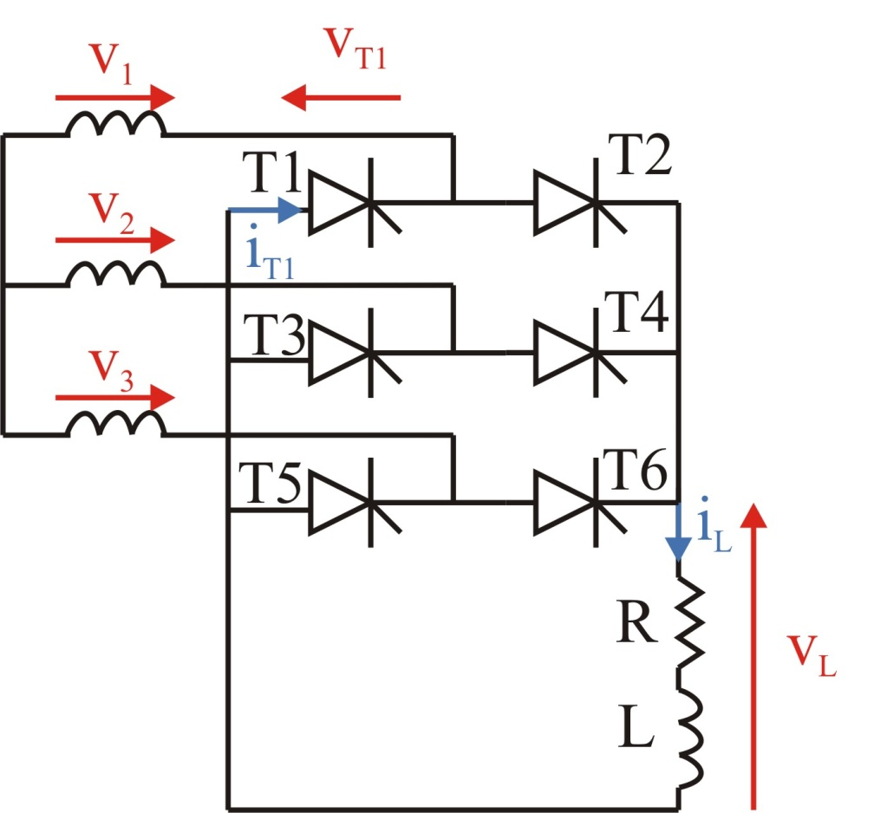
ب- دارة التقويم الثايرستورية الجسرية– حمل أومي تحريضي RL
الشكل 3 - 23
نقارن بين مجالي العمل :
α < 60 ^{ο}
α > 60 ^{ο}

Slide 71
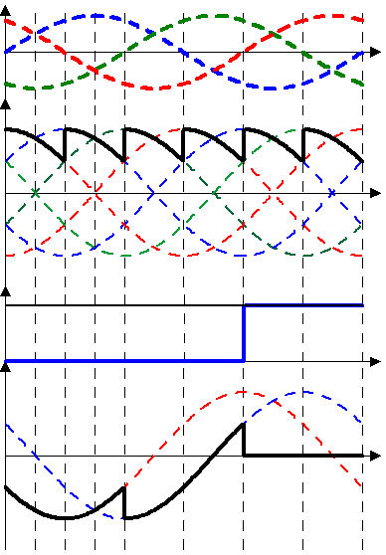
ب- دارة التقويم الثايرستورية الجسرية– حمل أومي تحريضي RL
v₁
v₂
v₃
θ
العمل في المجال الأول يشبه حالة الحمولة الأومية الصرفة ماعدا أشكال التيارات ستكون مستمرة لأن التيار مرشح بشكل مثالي
v_{L}
θ
i_{L}
i_{T1}
i_{T1}
θ
لايوجد
زاوية التنظيم الحدية α_{cr}:
v₃₁
v₂₁
v_{T1}
θ
T₆
T₂
T₂
T₄
T₄
T₆
T₃
T₃
T₅
T₅
T₁
T₁
α = 30 ^{ο}
الشكل 3 - 24

Slide 72
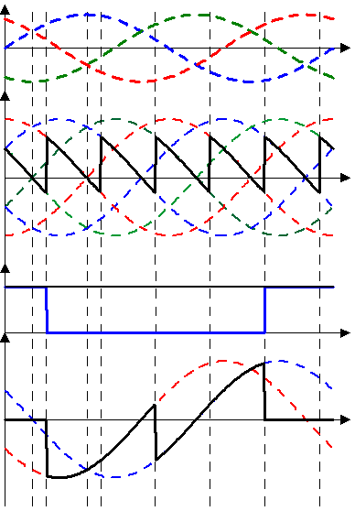
ب- دارة التقويم الثايرستورية الجسرية– حمل أومي تحريضي RL
v₁
v₂
v₃
θ
α
v_{L}
θ
i_{L}
i_{T1}
i_{T1}
θ
i_{T1}
v₂₁
v₃₁
θ
الشكل 3 - 23
v_{T1}
يستمر التيار في المرور في الثايرستورات مما يؤدي إلى ظهور قطاعات سالبة في جهد الحمولة حتى قدح الثايرستور التالي في الترتيب.
T₆
T₆
T₂
T₂
T₄
T₄
T₁
T₃
T₃
T₅
T₅
T₁
α = 75 ^{ο}
الشكل 3 - 25

Slide 73
ب- دارة التقويم الثايرستورية الجسرية– حمل أومي تحريضي RL
v₁
v₂
v₃
θ
α
v_{L}
θ
i_{L}
i_{T1}
i_{T1}
θ
i_{T1}
v₂₁
v₃₁
θ
الشكل 3 - 23
v_{T1}
بفرض T₂ و T₃ كانا في حالة on وتم قدح الثايرستور T₅ في اللحظة α+90 عندها سيطبق الجهد السالب v₃₂ على طرفي الثايرستور T₃ فيقطع.
T₆
T₆
T₂
T₂
T₄
T₄
T₁
T₃
T₃
T₅
T₅
T₁
α = 75 ^{ο}
الشكل 3 - 25

Slide 74
v₁
v₂
v₃
θ
القيمة المتوسطة لجهد وتيار الحمل وتيار الثايرستور
α
v_{L}
θ
i_{L}
i_{T1}
i_{T1}
θ
i_{T1}
v₂₁
v₃₁
θ
v_{T1}
T₆
T₆
T₂
T₂
T₄
T₄
T₁
T₃
T₃
T₅
T₅
T₁
90 ^{ο}
زاوية التنظيم الحدية α_{cr}:
α = 75 ^{ο}
الشكل 3 - 25

Slide 75
v₁
v₂
v₃
θ
القيمة العظمى للجهدين الأمامي والعكسي على الثايرستور
α
v_{L}
θ
i_{L}
i_{T1}
i_{T1}
θ
i_{T1}
v₂₁
v₃₁
θ
v_{T1}
T₆
T₆
T₂
T₂
T₄
T₄
T₁
T₃
T₃
T₅
T₅
T₁
α = 75 ^{ο}
الشكل 3 - 25

Slide 76
ب- دارة التقويم الثايرستورية الجسرية– حمل أومي تحريضي RL
تقسم زاوية القدح في حالة دارة التقويم ثلاثية الطور الجسرية عند وجود حمل أومي تحريضي إلى منطقتين :
تكون القيمة الوسطية لجهد الخرج عند نقطة الفصل بين المجالين

Slide 77
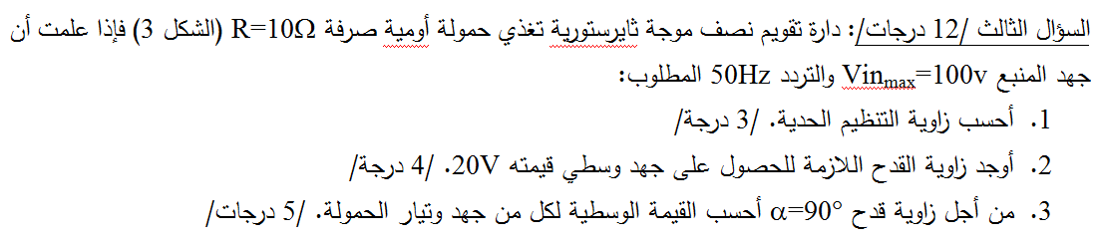
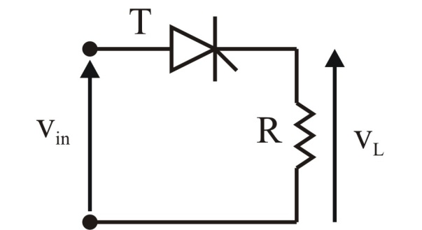
سؤال دورة

Slide 78
ثالثاً- تأثير عملية الإبدال على دارات التقويم الثايرستورية
ستدرس بالتفصيل في نهاية الفصل الثالث (القالبة التابعة)
انتهى الفصل الثاني
دارات التقويم الثايرستورية

